Slide 1
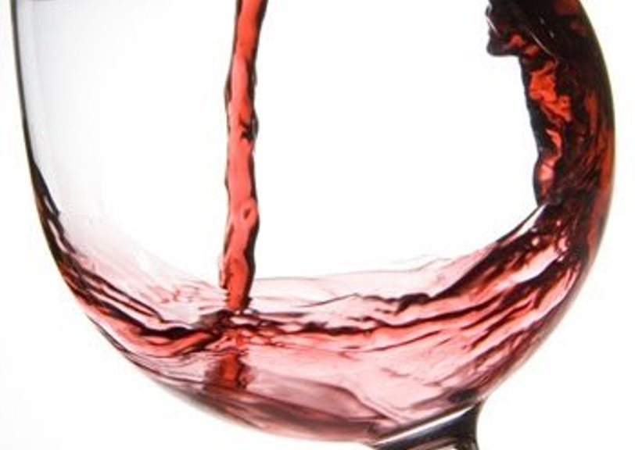
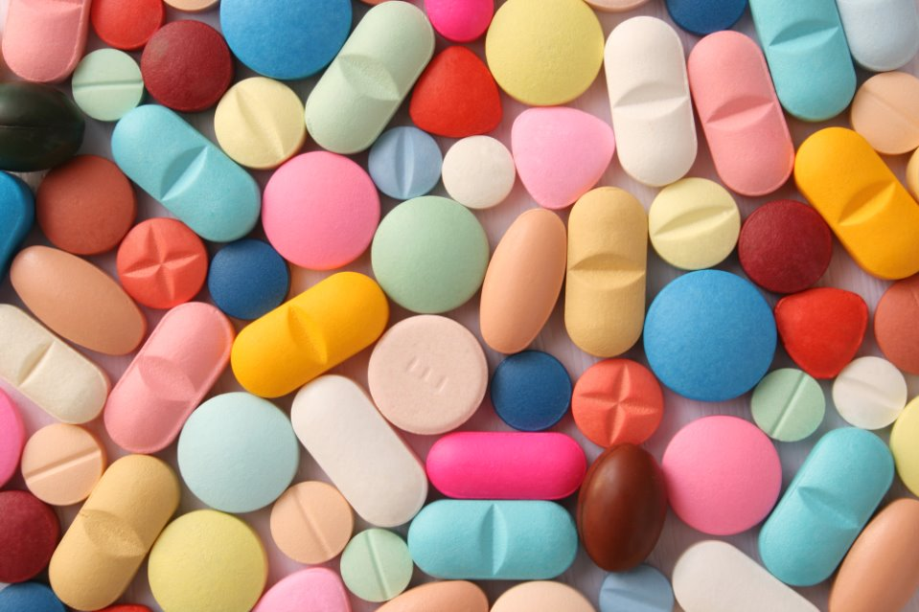
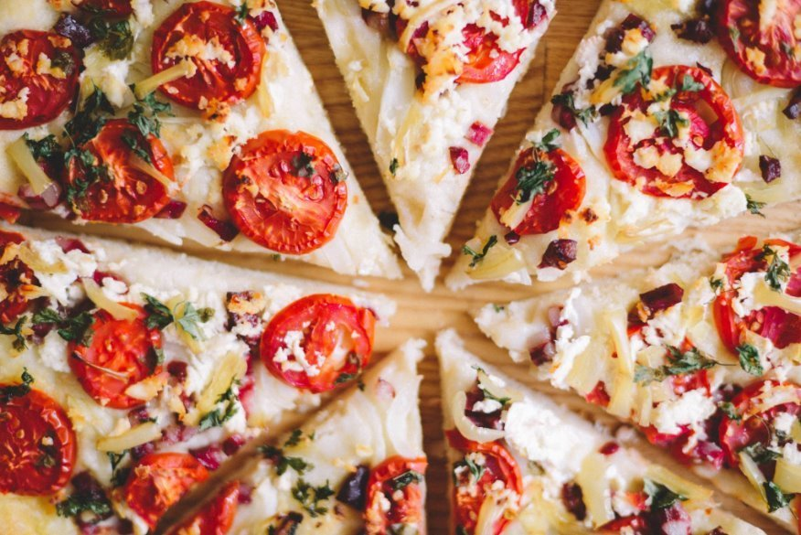
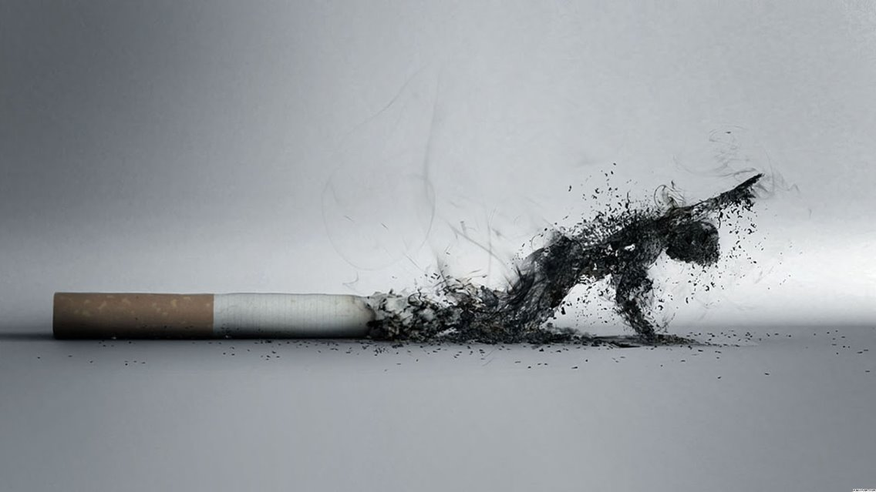
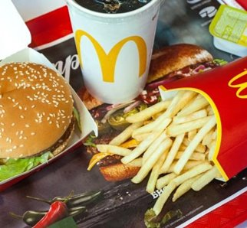
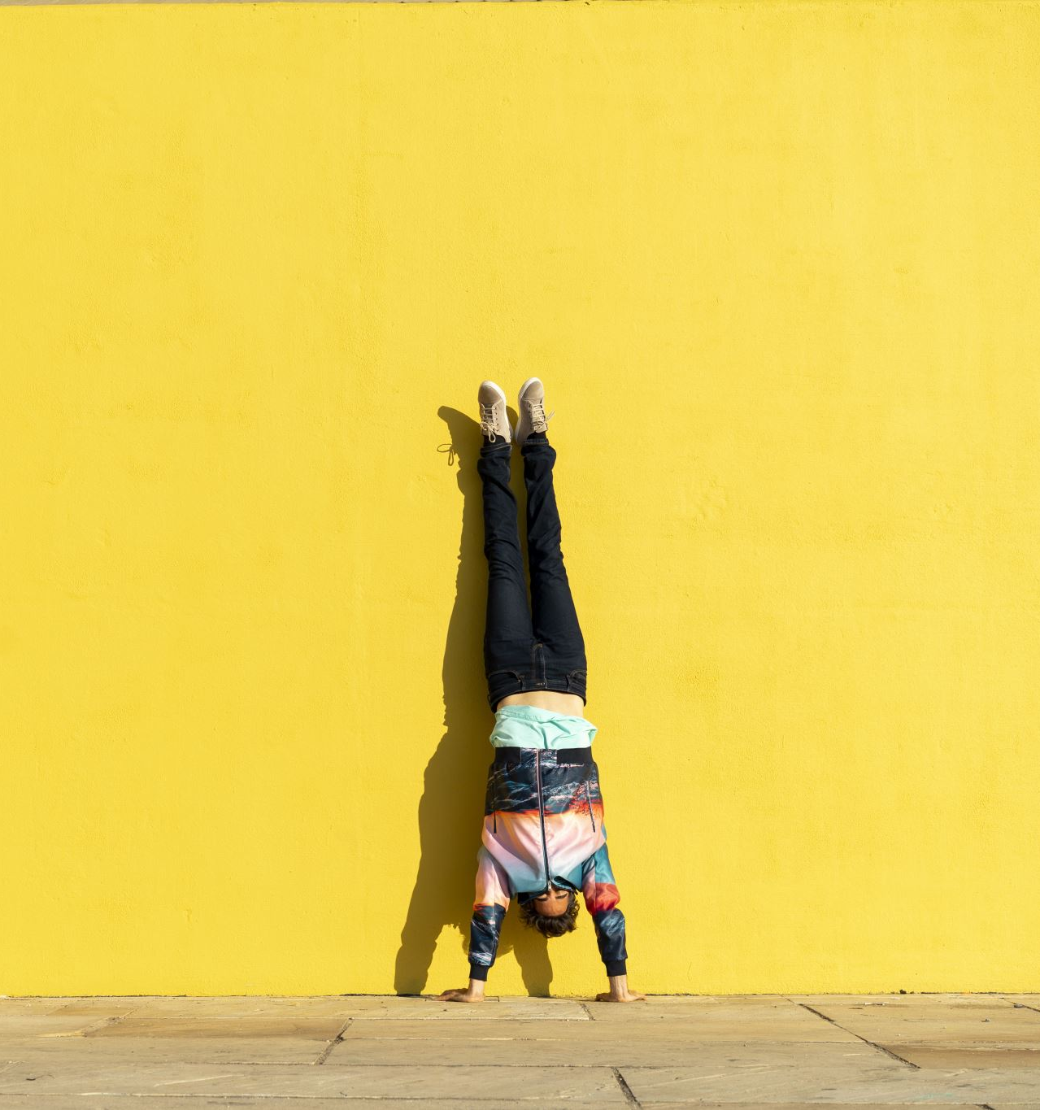
Εθνικό και Καποδιστριακό Πανεπιστήμιο Αθηνών
Τμήμα Βιολογίας
Δ.Π.Μ.Σ. Διδακτική της Βιολογίας Ψηφιακός Μετασχηματισμός - Νέες Τεχνολογίες στη Διδακτική των Βιολογικών Επιστημών
Μοντέλο 5Ε: Τρόπος ζωής και ασθένειες
Αποστολοπούλου Δήμητρα
Τσακατούρα Αγγελική

Slide 2
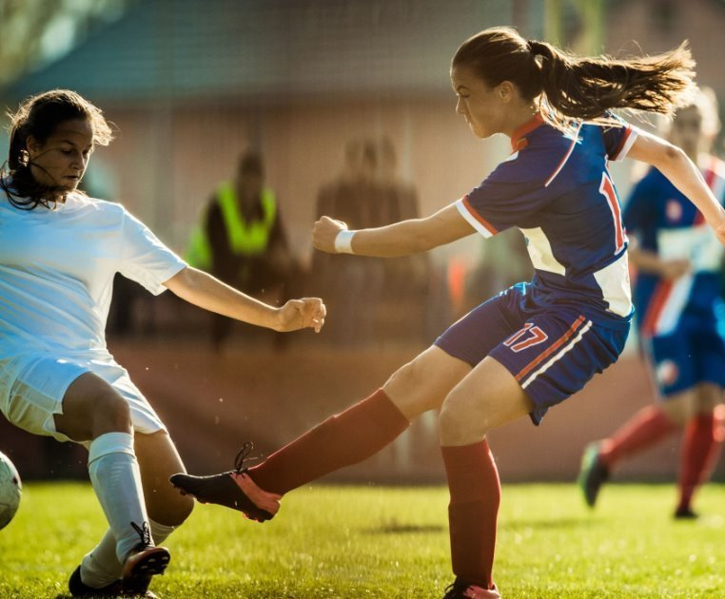
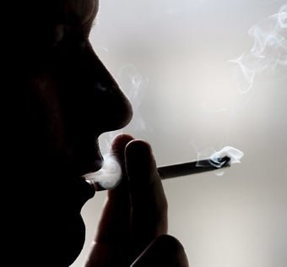

1. Ενεργοποίηση
Από τι άλλο μπορεί να κινδυνεύει ο οργανισμός μας πέρα από τα μικρόβια;
(Σύνδεση με προηγούμενο μάθημα)
Οι συνήθειές μας επηρεάζουν την υγεία μας;

Slide 3
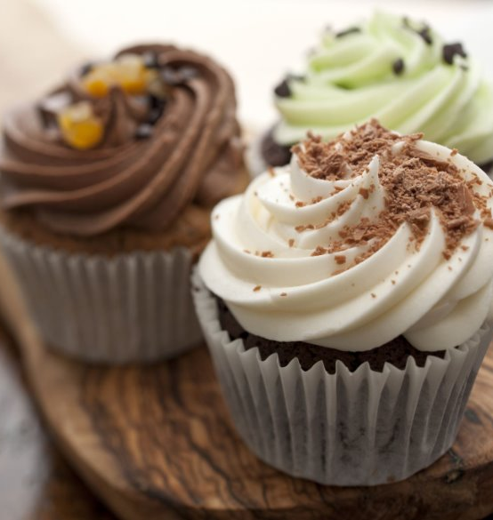
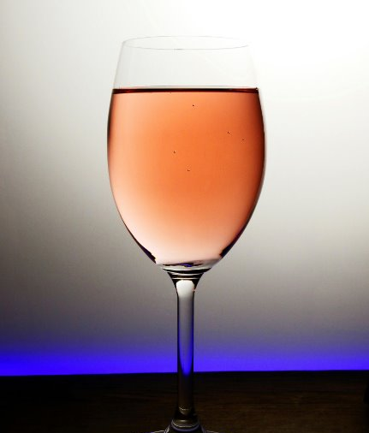
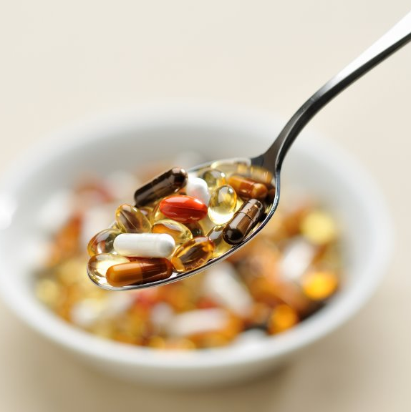
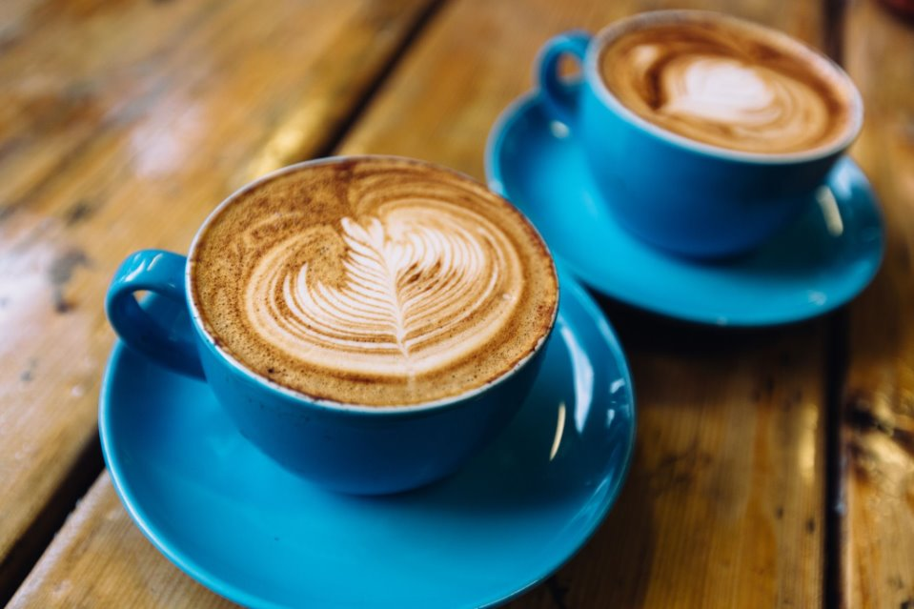
2. Εξερεύνηση
Η Μαρία δεν ασκείται καθόλου, τρώει γλυκά & junk food, καπνίζει και βγαίνει μέχρι αργά με τους φίλους της καταναλώνοντας πολύ αλκοόλ. Έχει συχνά πονοκεφάλους και νιώθει κουρασμένη.
Τι φαντάζεστε ότι κάνει για να το αντιμετωπίσει;
Γιατί θεωρείτε ότι νιώθει έτσι η Μαρία;

Slide 4
3. Εξήγηση
Εξαρτήσεις | Πώς Επηρεάζει την Υγεία | Παραδείγματα Ασθενειών ή Επιπτώσεων
Κάπνισμα | Βλάπτει το αναπνευστικό, το κυκλοφορικό, το αναπαραγωγικό, το πεπτικό. | Καρκίνος, αναπνευστικές παθήσεις, καρδιοπάθειες, υπό-γονιμότητα.
Αλκοόλ | Βλάπτει το συκώτι, το πεπτικό και το νευρικό σύστημα. | Ηπατίτιδα, διαβήτης, σύνδρομο στέρησης/ θάνατος.
Υπέρ-κατανάλωση καφεΐνης | Διαταραχές πεπτικού συτήματος, υπέρ-διέγερση, αϋπνία. | Κούραση, μειωμένη συγκέντρωση, πονοκέφαλοι, έλκος στομάχου.
Υπέρ-κατανάλωση φαρμάκων/ Ναρκωτικά | Σωματικά και ψυχολογικά προβλήματα. | Σύνδρομο στέρησης/ θάνατος.
Υπέρ–κατανάλωση ζάχαρης/ ψυχική εξάρτηση από φαγητό | Υπέρ-διέγερση, αϋπνία/ Σωματικά και ψυχολογικά προβλήματα. | Διαβήτης, παχυσαρκία/ κατάθλιψη, υπερφαγία.

Slide 5
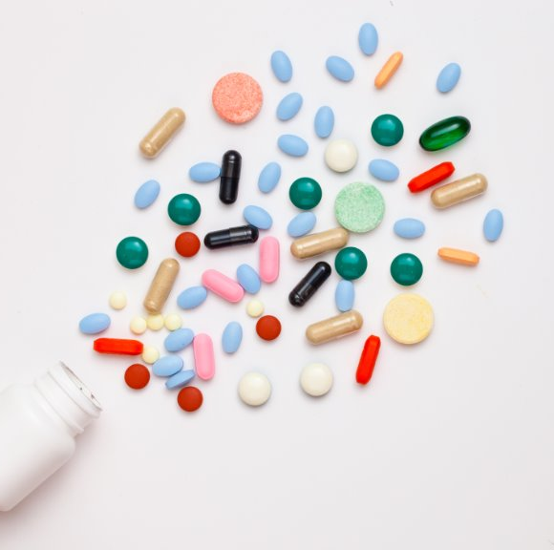
4. Επεξεργασία
Ποια είναι τα πιθανά προβλήματα υγείας που μπορεί να αντιμετωπίσει η Μαρία σύμφωνα με τον προηγούμενο πίνακα;
Θεωρείτε ότι μπορεί να παρουσιάσει κάποια σωματική ή ψυχική εξάρτηση στο μέλλον;
Σχεδιάστε ένα εβδομαδιαίο πρόγραμμα που να βοηθά τη Μαρία να βελτιώσει τον τρόπο ζωής της.

Slide 6

5. Εξέταση
Να συμπληρώσετε με τις κατάλληλες λέξεις τα κενά στο παρακάτω κείμενο.
Ορισμένες ασθένειες σχετίζονται με τις συνήθειες και τις συμπεριφορές του ανθρώπου, όπως είναι η κατανάλωση ουσιών που προκαλούν ..................... .Οι ουσίες αυτές, που ονομάζονται ...................., επηρεάζουν τη λειτουργία του νευρικού συστήματος και διαταράσσουν την ομοιόσταση του οργανισμού. Όταν ο άνθρωπος αισθάνεται την ανάγκη να χρησιμοποιήσει την ουσία αυτή για να μειώσει τη δυσφορία ή το άγχος που νιώθει, λέμε ότι έχει αναπτύξει .................... εξάρτηση, ενώ όταν παρουσιάζει σωματικά συμπτώματα όταν σταματήσει τη χρήση, μιλάμε για .................... εξάρτηση. Η διακοπή της χρήσης μπορεί να προκαλέσει .................... ...................., μια κατάσταση με έντονες σωματικές και ψυχικές μεταβολές. Η χρήση τέτοιων ουσιών μπορεί να έχει σοβαρές συνέπειες για τη σωματική και την ψυχική υγεία του ανθρώπου. Η υπερβολική κατανάλωση .................... επηρεάζει το ήπαρ, το νευρικό σύστημα και την ικανότητα συγκέντρωσης, ενώ συχνά οδηγεί σε αλλαγές στη συμπεριφορά. Η χρήση .................... προκαλεί έντονη ψυχική και σωματική εξάρτηση, αλλοιώνει τη λειτουργία του εγκεφάλου και μπορεί να οδηγήσει ακόμη και σε θάνατο. Η αλόγιστη λήψη ...................., χωρίς ιατρική συμβουλή, οδηγεί σε φαινόμενα πολυφαρμακίας και εξασθενεί την άμυνα του οργανισμού. Τέλος, το .................... είναι υπεύθυνο για σοβαρές παθήσεις του αναπνευστικού και του κυκλοφορικού συστήματος και θεωρείται μία από τις κυριότερες αιτίες πρόωρου θανάτου παγκοσμίως.

Slide 7
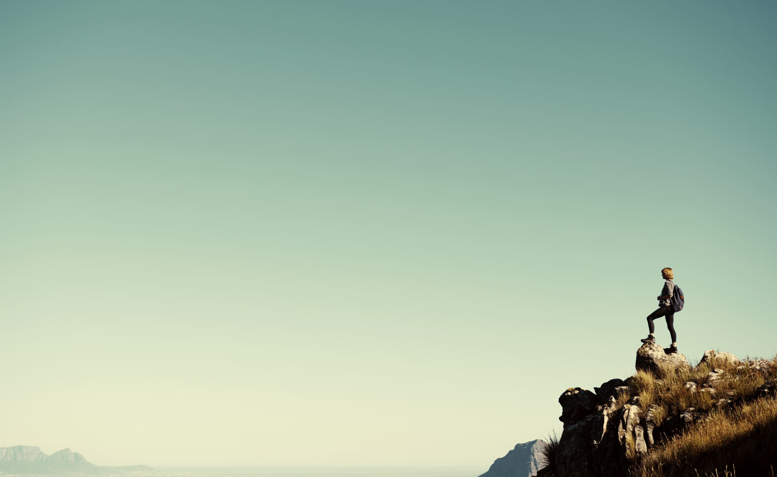
Σας ευχαριστούμε για την προσοχή σας!!!

